Slide 1





Educação

Slide 2
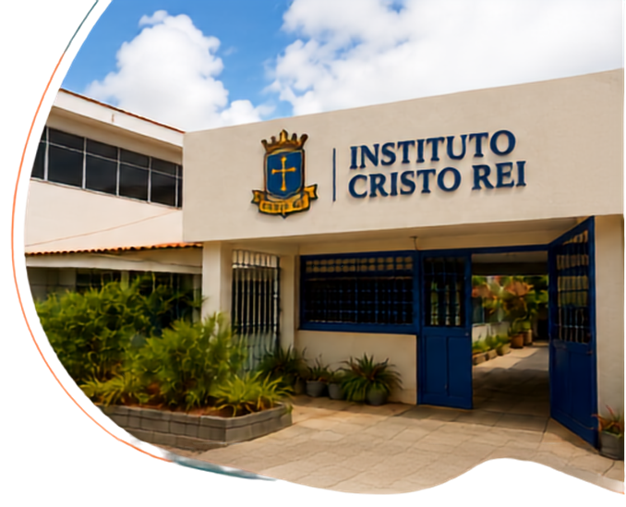
















REDE LUMO DE EDUCAÇÃO
Divisão de Expansão Estratégica
Educação
O que enxergamos no Cristo Rei
Uma escola com história, estrutura e grande potencial.
A estrutura física atual permite crescer muito sem necessidade imediata de expansão.
105
11
41,34%
+149
1.046 m²
R$ 406.159,53
alunos atualmente
salas ativas
da capacidade ocupada
matriculas potenciais sem necessidade de expansão física
área construída
receita anual
CAPACIDADE OPERACIONAL DA ESCOLA
Apenas 41,34% da capacidade está ocupada
Há espaço para +149 novas matrículas na estrutura atual, sem necessidade de CAPEX imediato.
41,34%
105 alunos atuais
+149 matrículas potenciais

Slide 3







REDE LUMO DE EDUCAÇÃO
Divisão de Expansão Estratégica
Educação
Potencial de crescimento no entorno
A região também aponta espaço real para crescer.
_
O QUE ISSO SIGNIFICA NA PRÁTICA?
Além da estrutura já existe, o entorno do Cristo Rei apresenta demanda educacional que pode sustentar o crescimento da escola nos próximos ciclos.
Mais ocupação da estrutura atual
O QUE ENXERGAMOS NA REGIÃO:
Maior receita e melhor diluição de custos
3.800
14
8%
+304
Crescimento com base em demanda
real da região
alunos matriculados em escolas privadas na região
escolas privadas no entorno analisado
crescimento projetado em 5 anos
novos alunos projetados em 5 anos
Valorização da participação dos mantenedores
Se a base atual da região crescer 8% em 5 anos, isso representa cerca de 304 novos alunos no mercado local.
3.800
x
8%
=
304
alunos na região
crescimento em 5 anos
novos alunos projetados
Há demanda na região para sustentar o crescimento do Cristo Rei —
e vocês participam diretamente desse crescimento.

Slide 4












REDE LUMO DE EDUCAÇÃO
Divisão de Expansão Estratégica
Educação
Valoração da transação
Uma proposta com dois componentes principais que geram valor para todos.
A proposta considera o valor do patrimônio imobiliário e o valor da participação societária da operação escolar.
PATRIMÔNIO IMOBILIÁRIO
OPERAÇÃO ESCOLAR
VALOR TOTAL DA TRANSAÇÃO
Aquisição 100% dos imóveis vinculados à operação
Aquisição de 70% da participação societária da INSTITUTO CRISTO REI LTDA
R$ 2.391.611,85
+
R$ 407.824,20
=
R$ 2.799.436,05
Imóveis avaliados com critério prudencial, garantindo uma base solida de patrimônio para o crescimento sustentável.
Valor atribuído à operação escolar com base na análise financeira, diagnóstico e premissas de recuperação e crescimento.
Investimento total considerando os dois pilares da transação.
Proposta equilibrada e sustentável.
A combinação entre a solidez do patrimônio imobiliário e o potencial de crescimento da operação escolar cria uma base consistente para geração de valor de longo prazo para todos os envolvidos.

Slide 5

REDE LUMO DE EDUCAÇÃO
Divisão de Expansão Estratégica
Educação
Como funciona o investimento?
Um investimento equilibrado entre valorização dos mantenedores e fortalecimento da operação.
Dos R$ 2.799.436,05 da transação, parte é destinada aos vendedores e parte é investida na estrutura da escola para gerar crescimento e valor no longo prazo.
R$ 1.315.734,94
R$ 1.483.701.11
VAI PARA OS VENDEDORES (CASH-OUT)
FORTALECE A ESTRUTURA E A OPERAÇÃO (CASH-IN)
Valor destinado aos atuais mantenedores conforme estrutura de pagamento da proposta.
47%
DO TOTAL
DA TRANSAÇÃO
53%
R$ 2.799.436,05
Valor destinado à capitalização e ao crescimento da escola, gerando valor para todos.
É o valor que os mantenedores recebam pela transação.
É o capital que será reinvestido uma única vez pelo mantenedor na operação para gerar resultados.
MAS, POR QUE ESSA DIVISÃO?
Uma divisão pensada para equilibrar liquidez aos mantenedores e capital para o crescimento da escola.
Parte remunera o valor construído até aqui. Parte permanece investida na escola para financiar seu crescimento e sua valorização.

Slide 6




REDE LUMO DE EDUCAÇÃO
Divisão de Expansão Estratégica
Educação
Como você recebe
_
Um plano de pagamento claro, seguro e previsível.
O valor destinado aos vendedores será pago em duas frente: pela negociação do imóvel
e pela participação societária da operação escolar, conforme estrutura abaixo.
PELA NEGOCIAÇÃO DA ESCOLA
PELA NEGOCIAÇÃO DO IMÓVEL
Operação Escolar (70%)
Património Imobiliário (100%)
ENTRADA
SALDO
TOTAL DESTINADO
AO VENDEDOR
ENTRADA
SALDO
TOTAL DESTINADO
AO VENDEDOR
R$ 29.138,79
R$ 162.538,58
R$ 170.879,23
R$ 953.178,34
em 3 parcelas de
R$ 9.712,93
em 60 parcelas de
R$ 2.708,98
R$ 191.677,37
em 3 parcelas de
R$ 56,997,44
em 60 parcelas de
R$ 15,866,31
R$ 1.124.057,57
Fechamento
3 primeiros pagamentos
Pagos em 3 parcelas consecutivas
Saldo em 60 meses
Parcelas mensais
e consecutivas
Fechamento
3 primeiros pagamentos
Pagos em 3 parcelas consecutivas após acionar a opção de compra do imóvel.
Saldo em 60 meses
Parcelas mensais
e consecutivas
TOTAL
RESUMO TOTAL
DESTINADO AOS VENDEDORES
Imóvel
+
Escola (70%)
=
R$ 1.315.734,94
R$ 1.124.057,57
R$ 191.677,37
Valor total que os mantenedores receberão com a transação.

Slide 7










REDE LUMO DE EDUCAÇÃO
Divisão de Expansão Estratégica
Educação
Perspectiva financeira por etapa
_
O que você recebe no curto, médio e longo prazo.
A proposta combina recorrência imediata, transição segura e pagamentos estruturados da operação e do imóvel.
Curto prazo
Médio prazo
Longo prazo
CURTO PRAZO
MÉDIO PRAZO
LONGO PRAZO
Próximos 30 dias
30 dias após a conclusão da diligência
Quando for acionada a compra do imóvel
Pró-labore, vinculado a participação do mantenedor na operação escolar
R$ 10.000,00 / mês
Pró-labore
R$ 10.000,00 / mês
Pró-labore
R$ 10.000,00 / mês
Bônus de aquisição/
aluguel transitório
R$ 5.000,00 / mês
Pagamento do negócio (parcelas)
parcelas de R$ 2.708,98
Aluguel transitório/ valor pago ao mantenedor enquanto não acionarmos a opção de compra do imóvel
R$ 5.000,00 / mês
Início do pagamento do negócio (entrada)
3 parcelas de R$ 20.000,00
Início do pagamento do imóvel (entrada)
3 parcelas de R$ 56.959,74
Após as 3 parcelas iniciais, o saldo do negócio passa para 60 parcelas de R$ 2.708,98.
30% de participação sobre 70% do lucro anual da operação escolar
Total mensal previsto
Total mensal nas 3 parcelas iniciais
R$ 15.000,00
R$ 35.000,00
Após as 3 parcelas iniciais, os saldos passam para 60 parcelas de R$ 2.708,98 no negócio e 60 parcelas de R$15.886,31 no imóvel.
Total mensal nas 3 parcelas iniciais
R$ 69.668,72

Slide 8





REDE LUMO DE EDUCAÇÃO
Divisão de Expansão Estratégica
Educação
Dívidas e contigências
Transparência total para começarmos juntos uma nova fase com segurança.
Essas foram as despesas previamente levantadas pelo Colégio.
Nosso objetivo é proteger o investimento e assegurar uma transição tranquila para todos.
DILIGÊNCIA DE 90 DIAS
RESERVA PARA TRATAMENTO DAS DÍVIDAS IDENTIFICADAS
90 DIAS
........
+90 DIAS
Diligência inicial
Prorrogação
(se necessário)
R$ 130.940,86
Poderemos prorrogar por mais 90 dias caso seja necessário aprofundar invetigações, documentos ou tratativas com órgãos competentes.
Valor reservado exclusivamente para o tratamento
das obrigações identificadas atualmente.
Caso sejam identificadas novas dívidas, vamos
avaliar a melhor forma de seguirmos, podendo ajustar a proposta apresentada.
Este valor não é destinado aos vendedores.
Ele será utilizado conforme as conclusões da due diligence e das tratativas legais e fiscais.
Caso o valor da dívida seja menor que o previsto, a diferença será projetada/investida no crescimento do Colégio.

Slide 9



REDE LUMO DE EDUCAÇÃO
Divisão de Expansão Estratégica
Educação
Obrigado pela confiança. Juntos vamos construir o próximo capítulo do Colégio Cristo Rei.
Próximos passos:
Aceite na proposta
O Colégio terá 3 dias para formalizar o aceite da proposta, contados a partir do seu envio.
NOSSO COMPROMISSO
Assinatura dos contratos e fechamento
O colégio terá até 5 dias para analisar o contrato, podendo devolvê-lo uma única vez com sugestões de ajustes jurídicos.
Honrar o legado do Colégio Cristo Rei, fortalecer sua missão educacional e investir de forma consistente para que a escola continue crescendo, inovando e transformando vidas.
Início da Diligência
Em até 5 dias após a assinatura do contrato, será formalizado o aditivo de início da diligência.

Slide 10
Chegou a hora de ascender um novo futuro para sua escola.

